Slide 1


Slide 2






تعيين تلميذ(ة) للإجابة.
توجيهات و شرح التعليمات.
عرض فيديو.
المرور بين الصفوف للمساعدة و تصحيح الإنجازات.
عمل في ثنائيات.
نهاية الشريط، المرور إلى الشريحة الموالية.

Slide 3

تنظيم حصص الأسبوع
اليوم 4 -
اليوم 1 -
نشاط اعتيادي .
إنتاج كتابي الحصة 3- .
إنتاج كتابي الحصة4 .
نشاط اعتيادي.
أساليب .
استماع وتحدث .
اليوم 5 -
اليوم2 -
نشاط اعتيادي .
قراءة : الحصة -4- .
إنتاج كتابي الحصة . 5
نشاط اعتيادي .
قراءة : الحصة -1- .
قراءة الحصة-2- .
اليوم 6 -
اليوم 3 -
نشاط اعتيادي .
مراجعة توليف (شكل وفهم)+ دعم .
نشاط اعتيادي .
قراءة : الحصة-3- .
تراكيب .
Révision
Lecture offerte

Slide 4






هيكلة حصة اليوم
- 01 افتتاح الحصة
ترحيب ؛
تدبير السلوك؛
نشاط اعتيادي.
- 02أساليب
أساليب التعبير عن الرأي حول سيرة شخص.
- 03استماع وتحدث
نحن المغاربة.

Slide 5

عند نهاية الحصة
على الأقل 80% من المتعلمين سيكونون قادرين على:
قراءة فقرة دون أخطاء؛
التعبير عن آرائهم حول شخص وعما أعجبهم في سيرته؛
التحدث باسترسال عن المغرب والمغاربة.

Slide 6

افتتاح الحصة
افتتاح الحصة
ترحيب ؛
تدبير السلوك؛
نشاط اعتيادي.

Slide 7
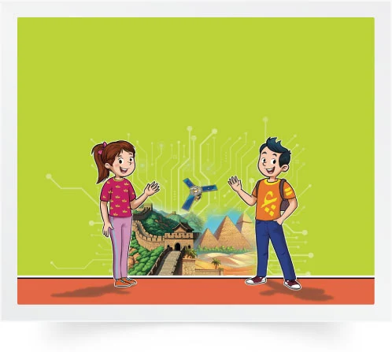
مرحبا بكم ، سنبدأ حصة اللغة العربية.
اختــتام الحــصة
استـماع وتحدث
أساليب
افتتاح الحصة

Slide 8
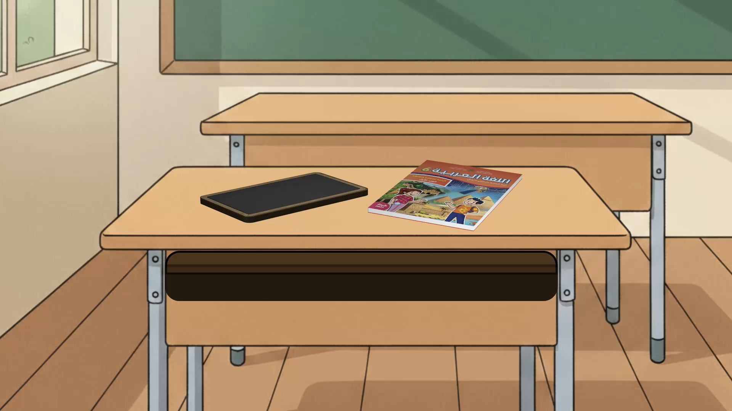
ضعوا الكراسة والدفتر واللوحة في القمطر.
اختــتام الحــصة
استـماع وتحدث
أساليب
افتتاح الحصة

Slide 9



حاولوا الالتزام بهذه السلوكات. من يذكرنا بها من خلال الصور .
اختــتام الحــصة
استـماع وتحدث
أساليب
افتتاح الحصة
أَتَحَدَّثُ بِصَوْتٍ هامِسٍ أَثْناءَ ٱلْمُناقَشَةِ مَعَ زَميلي.

Slide 10
من يذكرنا بضوابط القراءة بطلاقة؟
اختــتام الحــصة
استـماع وتحدث
أساليب
افتتاح الحصة
ما ضَوابِطُ ٱلْقِراءَةِ بِطَلاقَةٍ؟

Slide 11
سأقرأ . ركزوا معي. (هناك كلمات غير مشكولة الآخر.)
اختــتام الحــصة
استـماع وتحدث
أساليب
افتتاح الحصة
تُعَدُّ ٱلتَّجْرِبَةُ ٱلْمَغْرِبِيَّة في مُواجَهَةِ فَيْروسِ كُورونا نَموذَجاً رائِدا عَلى ٱلْمُسْتَوى ٱلْعالَمِيِّ، حَيْثُ ٱتَّسَمَتْ بِسُرْعَةِ ٱلتَّدَخُّلِ مِنْ خِلالِ ٱلْإِغْلاقِ ٱلْمُبَكِّـر وَتَعْزيزِ قُدُراتِ ٱلْقِطاعِ ٱلصِّحِّيِّ، وَإِطْلاقِ حَمْلَةِ تَلْقيحٍ شامِلَة أَسْهَمَتْ في تَقْليصِ مُعَدَّلاتِ ٱلْإِصاباتِ وَٱلْوَفَيات. كما تَمَكَّنَتِ ٱلْبِلادُ في وَقْتٍ وَجيزٍ مِنْ إِنْتاجِ ٱلْكِماماتِ مَحَلِّيّاً لِتَلْبِيَةِ ٱلِاحْتِياجاتِ ٱلْوَطَنِيَّة، وَتَصْديرِها إِلى بُلْدانٍ تُعَدُّ مِنَ ٱلدُّوَلِ ٱلْمُتَقَدِّمَة. إِلى جانِبِ ذلِكَ، تَمَّ إِطْلاقُ صُنْدوقِ دَعْمٍ لِلْحَدِّ مِنَ ٱلْآثارِ ٱلِاقْتِصادِيَّة لِلْجائِحَةِ، وَتَوْظيفُ ٱلتِّكْنولوجِيا وَمَواقِعِ ٱلتَّواصُلِ ٱلِاجْتِماعِيِّ لِتَتَبُّعِ ٱلْحالاتِ وَنَشْرِ ٱلتَّوْعِيَةِ وَمُواصَلَةِ ٱلتَّمَدْرُسِ عَنْ بُعْدٍ.
هذا ٱلنَّهْجُ ٱلْمُتَكامِل عَكَسَ قُدْرَةَ ٱلْمَغْرِبِ عَلى إِدارَةِ ٱلْأَزَماتِ بِكَفاءَةٍ وَحِمايَةِ مُواطِنيهِ.

Slide 12
من يقرأ دون أخطاء . الفائز من ارتكب أقل عدد من الأخطاء.
اختــتام الحــصة
استـماع وتحدث
أساليب
افتتاح الحصة
تُعَدُّ ٱلتَّجْرِبَةُ ٱلْمَغْرِبِيَّة في مُواجَهَةِ فَيْروسِ كُورونا نَموذَجاً رائِدا عَلى ٱلْمُسْتَوى ٱلْعالَمِيِّ، حَيْثُ ٱتَّسَمَتْ بِسُرْعَةِ ٱلتَّدَخُّلِ مِنْ خِلالِ ٱلْإِغْلاقِ ٱلْمُبَكِّـر وَتَعْزيزِ قُدُراتِ ٱلْقِطاعِ ٱلصِّحِّيِّ، وَإِطْلاقِ حَمْلَةِ تَلْقيحٍ شامِلَة أَسْهَمَتْ في تَقْليصِ مُعَدَّلاتِ ٱلْإِصاباتِ وَٱلْوَفَيات. كما تَمَكَّنَتِ ٱلْبِلادُ في وَقْتٍ وَجيزٍ مِنْ إِنْتاجِ ٱلْكِماماتِ مَحَلِّيّاً لِتَلْبِيَةِ ٱلِاحْتِياجاتِ ٱلْوَطَنِيَّة، وَتَصْديرِها إِلى بُلْدانٍ تُعَدُّ مِنَ ٱلدُّوَلِ ٱلْمُتَقَدِّمَة. إِلى جانِبِ ذلِكَ، تَمَّ إِطْلاقُ صُنْدوقِ دَعْمٍ لِلْحَدِّ مِنَ ٱلْآثارِ ٱلِاقْتِصادِيَّة لِلْجائِحَةِ، وَتَوْظيفُ ٱلتِّكْنولوجِيا وَمَواقِعِ ٱلتَّواصُلِ ٱلِاجْتِماعِيِّ لِتَتَبُّعِ ٱلْحالاتِ وَنَشْرِ ٱلتَّوْعِيَةِ وَمُواصَلَةِ ٱلتَّمَدْرُسِ عَنْ بُعْدٍ.
هذا ٱلنَّهْجُ ٱلْمُتَكامِل عَكَسَ قُدْرَةَ ٱلْمَغْرِبِ عَلى إِدارَةِ ٱلْأَزَماتِ بِكَفاءَةٍ وَحِمايَةِ مُواطِنيهِ.

Slide 13

الفائزون في هذه الحصة هم ...........................................................................
اختــتام الحــصة
استـماع وتحدث
أساليب
افتتاح الحصة

Slide 14
بعد قراءتكم للنص، أجيبوا عن السؤال التالي على دفاتر البحث؟
اختــتام الحــصة
استـماع وتحدث
أساليب
افتتاح الحصة
تُعَدُّ ٱلتَّجْرِبَةُ ٱلْمَغْرِبِيَّة في مُواجَهَةِ فَيْروسِ كُورونا نَموذَجاً رائِدا عَلى ٱلْمُسْتَوى ٱلْعالَمِيِّ، حَيْثُ ٱتَّسَمَتْ بِسُرْعَةِ ٱلتَّدَخُّلِ مِنْ خِلالِ ٱلْإِغْلاقِ ٱلْمُبَكِّـر وَتَعْزيزِ قُدُراتِ ٱلْقِطاعِ ٱلصِّحِّيِّ، وَإِطْلاقِ حَمْلَةِ تَلْقيحٍ شامِلَة أَسْهَمَتْ في تَقْليصِ مُعَدَّلاتِ ٱلْإِصاباتِ وَٱلْوَفَيات. كما تَمَكَّنَتِ ٱلْبِلادُ في وَقْتٍ وَجيزٍ مِنْ إِنْتاجِ ٱلْكِماماتِ مَحَلِّيّاً لِتَلْبِيَةِ ٱلِاحْتِياجاتِ ٱلْوَطَنِيَّة، وَتَصْديرِها إِلى بُلْدانٍ تُعَدُّ مِنَ ٱلدُّوَلِ ٱلْمُتَقَدِّمَة. إِلى جانِبِ ذلِكَ، تَمَّ إِطْلاقُ صُنْدوقِ دَعْمٍ لِلْحَدِّ مِنَ ٱلْآثارِ ٱلِاقْتِصادِيَّة لِلْجائِحَةِ، وَتَوْظيفُ ٱلتِّكْنولوجِيا وَمَواقِعِ ٱلتَّواصُلِ ٱلِاجْتِماعِيِّ لِتَتَبُّعِ ٱلْحالاتِ وَنَشْرِ ٱلتَّوْعِيَةِ وَمُواصَلَةِ ٱلتَّمَدْرُسِ عَنْ بُعْدٍ.
هذا ٱلنَّهْجُ ٱلْمُتَكامِل عَكَسَ قُدْرَةَ ٱلْمَغْرِبِ عَلى إِدارَةِ ٱلْأَزَماتِ بِكَفاءَةٍ وَحِمايَةِ مُواطِنيهِ.
ـــ اِسْتَخْرِج(ي) مِنَ ٱلنَّصِّ ما يَدُلُّ عَلى أَنَّ ٱلْمَغْرِبَ نَجَحَ في مُواجَهَةِ فَيْروسِ كورونا.

Slide 15
من يجيب عن السؤال ؟
اختــتام الحــصة
استـماع وتحدث
أساليب
افتتاح الحصة
اِسْتَخْرِج(ي) مِنَ ٱلنَّصِّ ما يَدُلُّ عَلى أَنَّ ٱلْمَغْرِبَ
نَجَحَ في مُواجَهَةِ فَيْروسِ كورونا.

Slide 16
أساليب
أساليب
أساليب التعبير عن الرأي حول سيرة شخص.

Slide 17
ستتعلمون أساليب تساعدكم على التعبير عن آرائكم حول شخص وما أعجبكم في سيرته.
اختــتام الحــصة
استـماع وتحدث
أساليب
افتتاح الحصة
سَأَتَعَلَّمُ كَيْفَ أُعَبِّرُ عَنْ رَأْيي حَوْلَ شَخْصٍ،
وَعَمّا أَعْجَبَني في سيرَتِهِ.

Slide 18
من يذكرنا بأساليب التعريف بشخص التي تعلمتموها في حصة الأساليب الماضية؟
اختــتام الحــصة
استـماع وتحدث
أساليب
افتتاح الحصة
ما أَساليبُ ٱلتَّعْريفِ بِشَخْصٍ؟

Slide 19
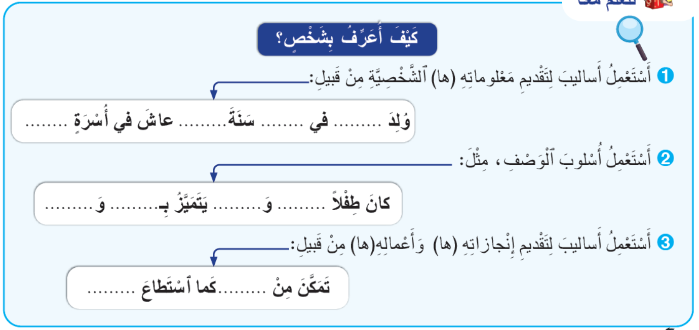
نتذكر جماعة . من يقرأ؟
اختــتام الحــصة
استـماع وتحدث
أساليب
افتتاح الحصة

Slide 20
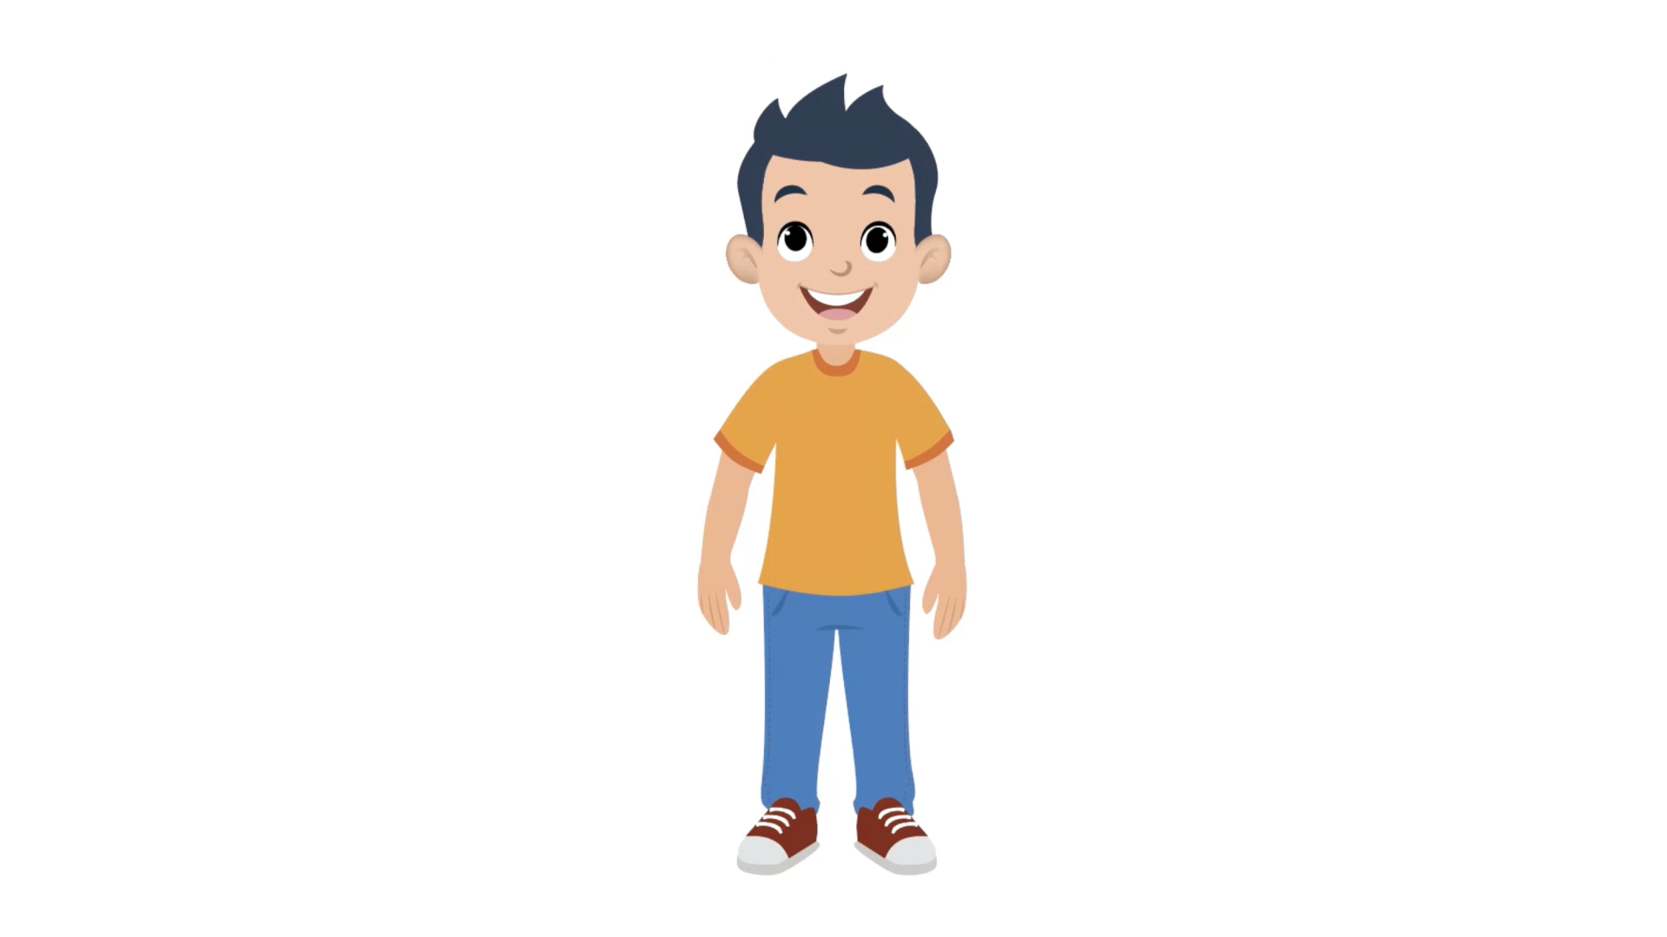
انتبهوا إلى الأساليب التي سيستعملها مجد للتعبير عن رأيه حول سيرة الطفلة أمينة.
اختــتام الحــصة
استـماع وتحدث
أساليب
افتتاح الحصة

Slide 21
من يذكرنا بالأساليب التي استعملها مجد للتعبير عن رأيه حول سيرة الطفلة " أمينة."
اختــتام الحــصة
استـماع وتحدث
أساليب
افتتاح الحصة
ما ٱلْأَساليبُ ٱلَّتي ٱسْتَعْمَلَها مَجْدٌ لِلتَّعْبيرِ عَنْ
رَأْيهِ حَوْلَ سيرَةِ أَمينَةَ؟

Slide 22
دوركم . من يستعمل نفس الأساليب للتعبير عن رأيه حول الطفلة مريم أمجون وما أعجبه في سيرتها؟
اختــتام الحــصة
استـماع وتحدث
أساليب
افتتاح الحصة
أُعَبِّرُ عَنْ رَأْيي حَوْلَ شَخْصِيَّةِ «مَرْيَم أَمْجُون»
وَما أَعْجَبَني في سيرَتِها.
مِمّا أَعْجَبَني في سيرَةِ ........؛
مِمّا أَثارَني في سيرَةِ ........؛
مِمّا لَفَتَني في سيرَةِ ........؛
مِمّا ٱسْتَوْقَفَني في سيرَةِ ........
قَدَّمَتْ ........ نَموذَجاً
قَدَّمَتْ ........مِثالاً
قَدَّمَتْ قُدْوَةً في ........؛
أَثْبَتَتْ ......... أَنَّ ........؛

Slide 23
من يختار شخصا يعتبره قدوة له ويستعمل نفس الأساليب للتعبير عما أعجبه في سيرته؟
اختــتام الحــصة
استـماع وتحدث
أساليب
افتتاح الحصة
أُعَبِّرُ عَنْ رَأْيي حَوْلَ شَخْصِيَّةِ
وَعَمّا أَعْجَبَني في سيرَتِها.
مِمّا أَعْجَبَني في سيرَةِ ........؛
مِمّا أَثارَني في سيرَةِ ........؛
مِمّا لَفَتَني في سيرَةِ ........؛
مِمّا ٱسْتَوْقَفَني في سيرَةِ ........
قَدَّمَتْ ........ نَموذَجاً
قَدَّمَتْ ........مِثالاً
قَدَّمَتْ قُدْوَةً في ........؛
أَثْبَتَتْ ......... أَنَّ ........؛

Slide 24
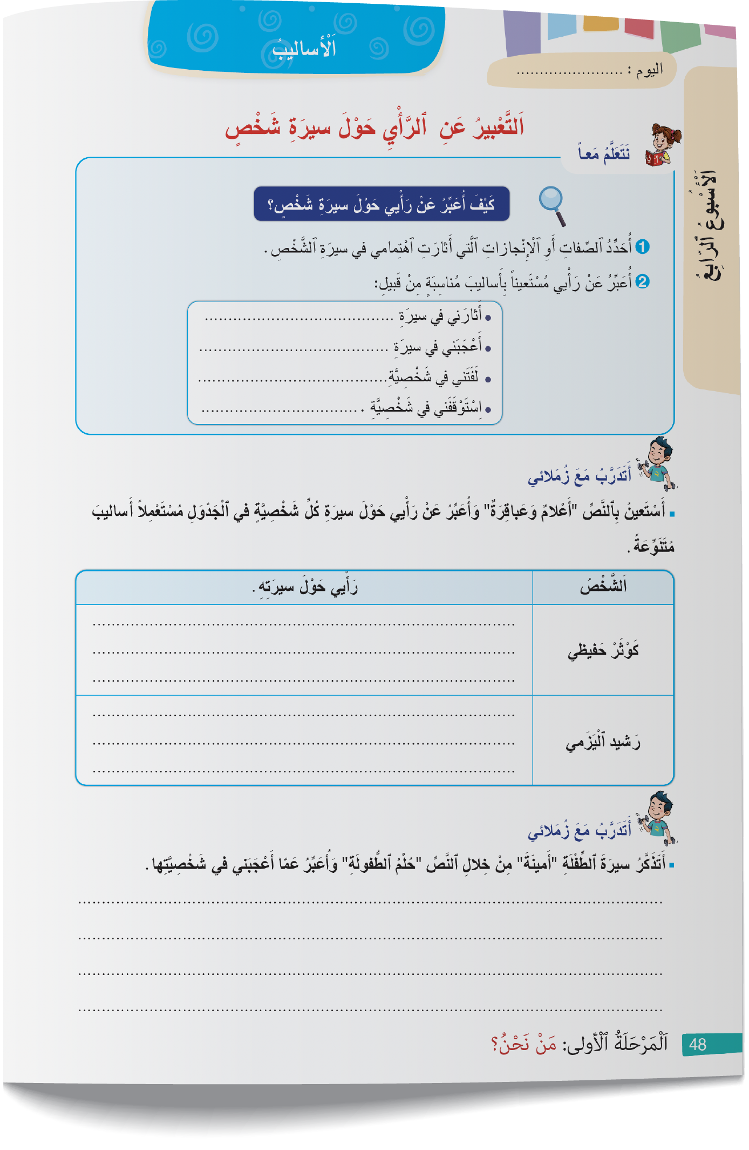
خذوا كراساتكم الصفحة "48".
اختــتام الحــصة
استـماع وتحدث
أساليب
افتتاح الحصة

Slide 25
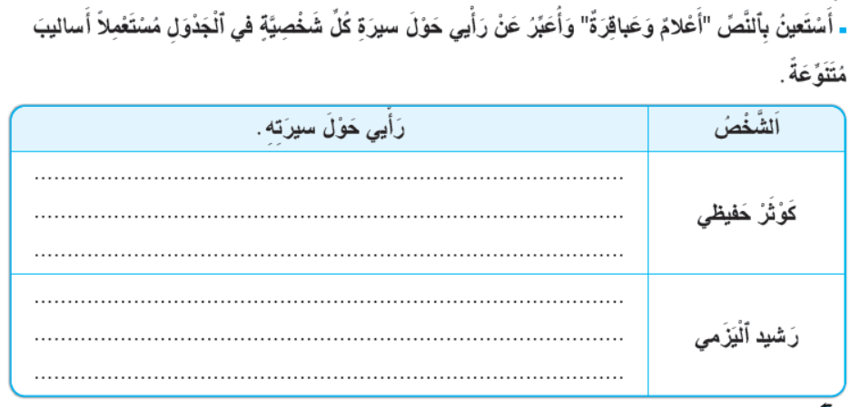
أنجزوا نشاط « أتدرب مع زملائي» ثم كل منكم يناقش مع زميله جوابه بشكل هامس.
اختــتام الحــصة
استـماع وتحدث
أساليب
افتتاح الحصة

Slide 26
من يختار أحد العالمين ثم يعبر عن رأيه حوله وما أعجبه في سيرته؟
اختــتام الحــصة
استـماع وتحدث
أساليب
افتتاح الحصة

Slide 27
هذان مقترحان آخران . من يقرأ؟
اختــتام الحــصة
استـماع وتحدث
أساليب
افتتاح الحصة
قَدَّمَتْ كَوْثَرُ حَفيظي نَموذَجاً مُلْهِماً لِلنَّجاحِ وَٱلْعَطاءِ، وَقَدْ لَفَتَني في شَخْصِيَّتِها ثِقَتُها بِنَفْسِها وَبِقُدُراتِها وَحُبُّها لِلْعِلْمِ، وَتَمَسُّكُها بِهُوِيَّتِها ٱلْمَغْرِبِيَّةِ.
يُعَدُّ رَشيدُ ٱلْيَزْمي عالِماً مُتَمَيِّزاً وَنَموذَجاً لِلمُثابَرَةِ وَٱلإِبْداعِ، وَمِمّا أَثارَني في سيرَتِهِ إِصْرارُهُ عَلى تَحْويلِ ٱلْفَشَلِ إِلى نَجاحٍ، بَعْدَ أَنْ تَمَكَّنَ مِنْ صُنْعِ بَطّارِيّاتِ ٱلِّليثْيومِ.

Slide 28
من يعيد الصياغة باستعمال أساليب أخرى؟
اختــتام الحــصة
استـماع وتحدث
أساليب
افتتاح الحصة
قَدَّمَتْ كَوْثَرُ حَفيظي نَموذَجاً مُلْهِماً لِلنَّجاحِ وَٱلْعَطاءِ، وَقَدْ لَفَتَني في شَخْصِيَّتِها ثِقَتُها بِنَفْسِها وَبِقُدُراتِها وَحُبُّها لِلْعِلْمِ، وَتَمَسُّكُها بِهُوِيَّتِها ٱلْمَغْرِبِيَّةِ.
يُعَدُّ رَشيدُ ٱلْيَزْمي عالِماً مُتَمَيِّزاً وَنَموذَجاً لِلمُثابَرَةِ وَٱلإِبْداعِ، وَمِمّا أَثارَني في سيرَتِهِ إِصْرارُهُ عَلى تَحْويلِ ٱلْفَشَلِ إِلى نَجاحٍ، بَعْدَ أَنْ تَمَكَّنَ مِنْ صُنْعِ بَطّارِيّاتِ ٱلِّليثْيومِ.

Slide 29
استماع وتحدث
التحدث
تذكير؛
أخذ الكلمة والتحدث باسترسال حول المغرب والمغاربة.

Slide 30
ستواصلون مناقشة نص «نحن المغاربة» وستتحدثون عن مميزات المغرب والمغاربة.
اختــتام الحــصة
استـماع وتحدث
أساليب
افتتاح الحصة
نَحْنُ ٱلْمَغارِبَة.

Slide 31
نتذكر في البداية معاني المفردات التالية. من يختار مفردة ويقدم معناها؟
اختــتام الحــصة
استـماع وتحدث
أساليب
افتتاح الحصة
حَنينٌ (حَنَّ)
تآزُرٌ (تَآزَرَ)
مَحافِلُ
شامِخَةٌ

Slide 32
نصحح جماعة. من يقرأ ؟
اختــتام الحــصة
استـماع وتحدث
أساليب
افتتاح الحصة
مُساعَدَةٌ / تَعاوُنٌ.
تآزُرٌ
شَّوْقٌ .
حَنينٌ
عالِيَةٌ / شاهِقَةٌ.
شامِخَةٌ
اِحْتِفالاتٌ /مُناسَباتٌ.
مَحافِلُ

Slide 33
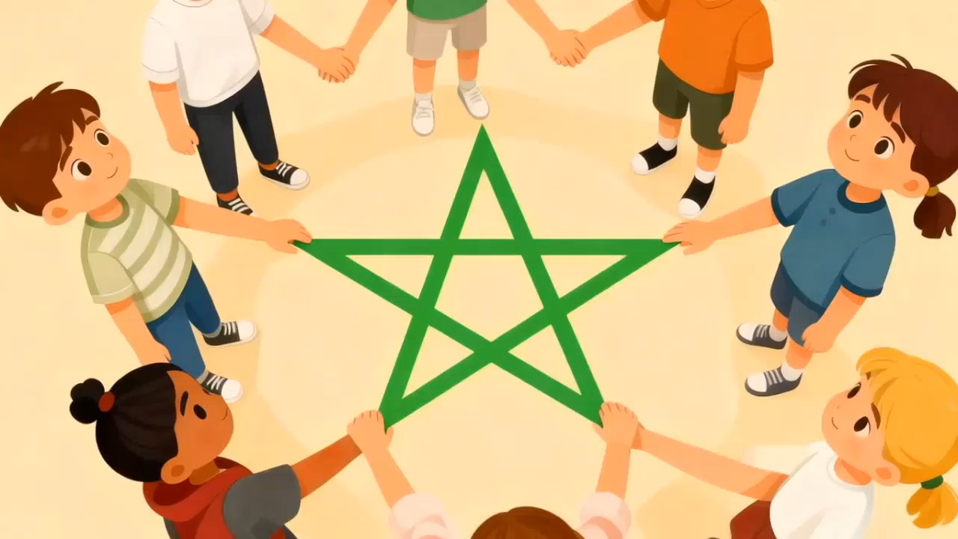
استمعوا إلى النص كي تسترجعوا أفكاره.
اختــتام الحــصة
استـماع وتحدث
أساليب
افتتاح الحصة

Slide 34
ما الأفكار التي علقت في أذهانكم حول موضوع النص؟
اختــتام الحــصة
استـماع وتحدث
أساليب
افتتاح الحصة
أَتَذَكَّرُ أَفْكارَ ٱلنَّصِّ.

Slide 35
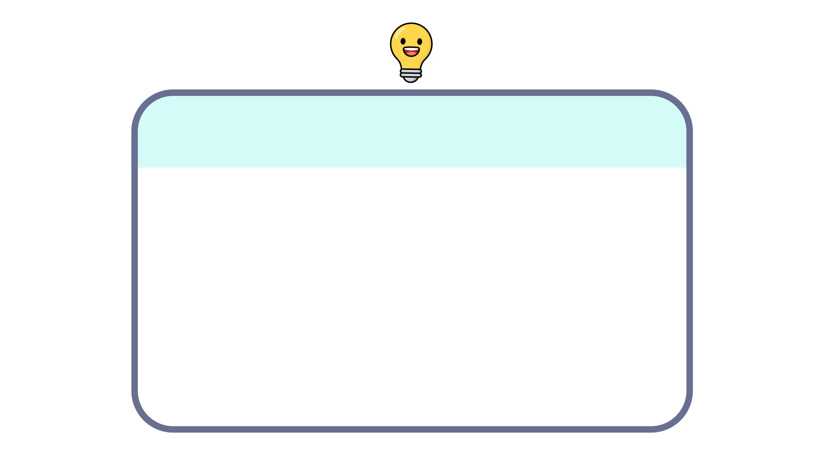
نتذكر جماعة. من يقرأ الأفكار التالية مرتبة؟
اختــتام الحــصة
استـماع وتحدث
أساليب
افتتاح الحصة
يَتَمَيَّزُ ٱلْمَغارِبَةُ بِٱلتَّضامُنِ وَٱلتَّآزُرِ.
1
يُشَكِّلُ ٱلْمَغْرِبُ مُلْتَقى حَضاراتٍ مُتَنَوَّعَةٍ وَمُتَكامِلَةٍ.
2
قَدَّمَ ٱلْمَغْرِبُ مَواهِبَ عِلْمِيَّةً وَرِياضِيَّةً عَرَّفَتْ بِبَلَدِها عَبْرَ ٱلْعالَمِ.
3

Slide 36
من يقدم ملخص النص انطلاقا من أفكاره؟ يمكن استعمال أساليب من قبيل: في البداية- بعد ذلك- في الختام.
اختــتام الحــصة
استـماع وتحدث
أساليب
افتتاح الحصة
يَتَمَيَّزُ ٱلْمَغارِبَةُ بِٱلتَّضامُنِ وَٱلتَّآزُرِ.
1
يُشَكِّلُ ٱلْمَغْرِبُ مُلْتَقى حَضاراتٍ مُتَنَوَّعَةٍ وَمُتَكامِلَةٍ.
2
قَدَّمَ ٱلْمَغْرِبُ مَواهِبَ عِلْمِيَّةً وَرِياضِيَّةً عَرَّفَتْ بِبَلَدِها عَبْرَ ٱلْعالَمِ.
3

Slide 37
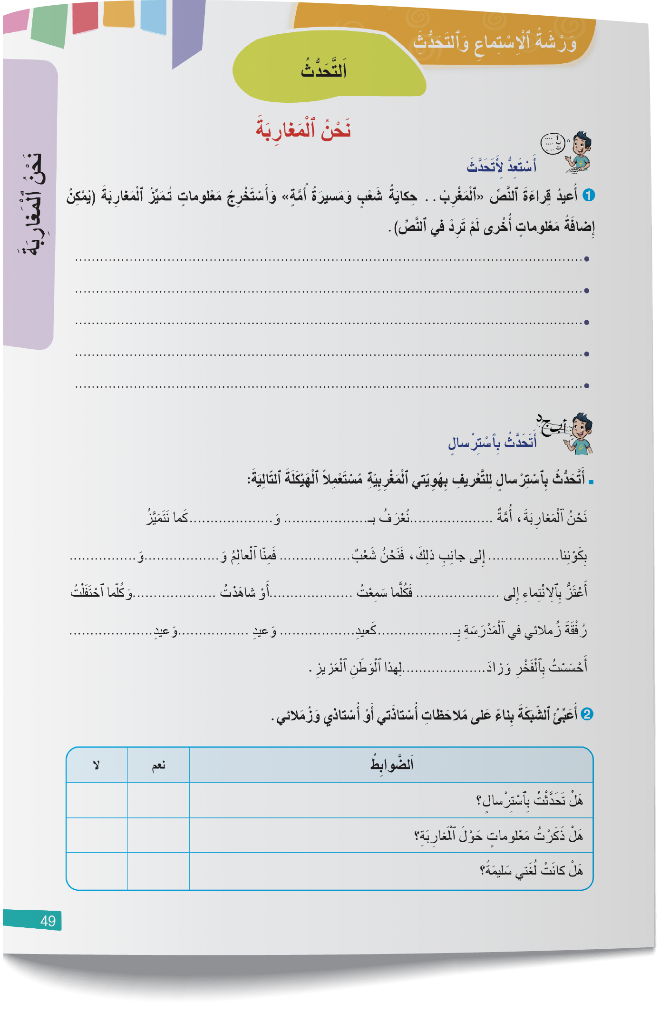
خذوا كراساتكم الصفحة 49.
اختــتام الحــصة
استـماع وتحدث
أساليب
افتتاح الحصة

Slide 38
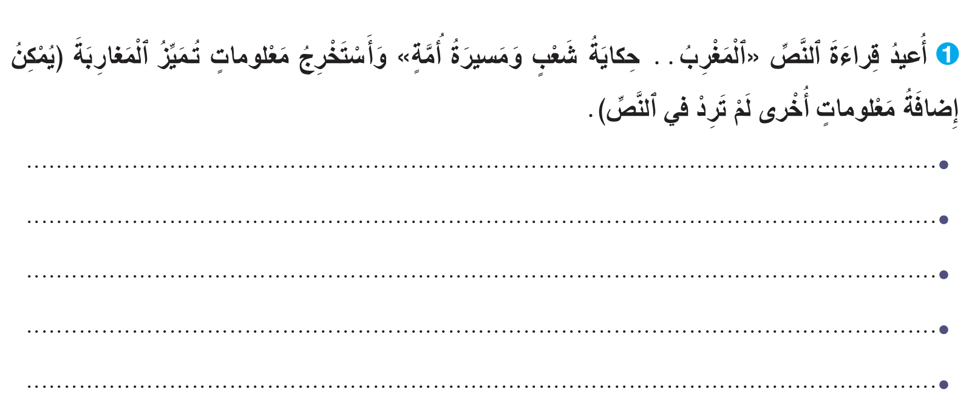
أنجزوا بشكل فردي نشاط « أستعد لأتحدث». من يقرأ التعليمة؟
اختــتام الحــصة
استـماع وتحدث
أساليب
افتتاح الحصة

Slide 39
استعينوا بما سجلتموه على كراساتكم و استعدوا للتحدث مستعملين الأساليب التالية:
اختــتام الحــصة
استـماع وتحدث
أساليب
افتتاح الحصة
نَحْنُ ٱلْمَغارِبَةَ نَتَمَيَّزُ ............ وَ.................... كَما نُعْرَفُ بِـ................ وَ....................... إِضافَةً إِلى كَوْنِنا ................

Slide 40
من يتحدث باسترسال عن مميزات المغاربة (يمكن استعمال أساليب أخرى).
اختــتام الحــصة
استـماع وتحدث
أساليب
افتتاح الحصة
نَحْنُ ٱلْمَغارِبَةَ نَتَمَيَّزُ ............ وَ.................... كَما نُعْرَفُ بِـ................ وَ....................... إِضافَةً إِلى كَوْنِنا ................

Slide 41
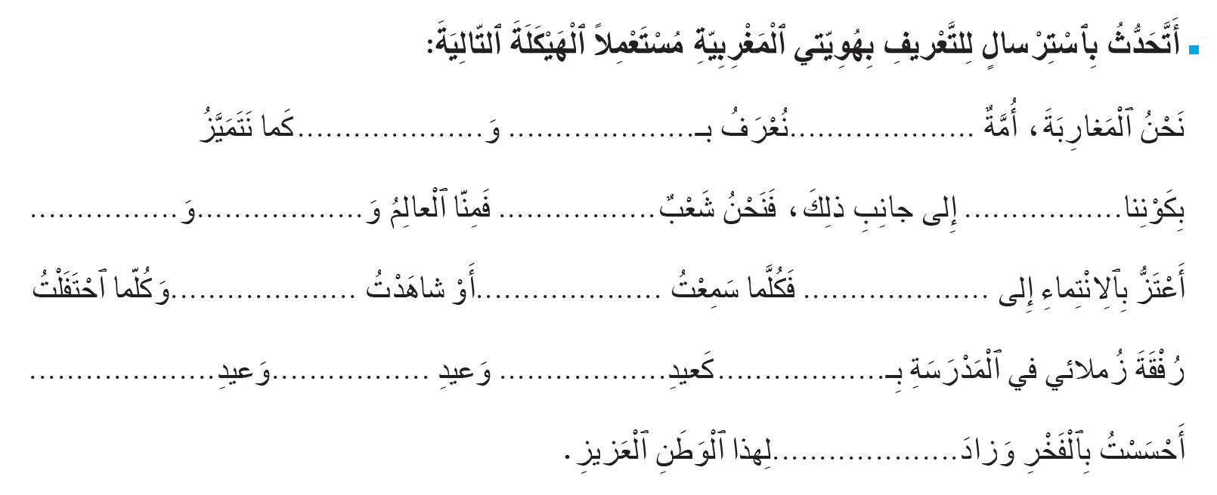
ننتقل إلى نشاط « أتحدث باسترسال» . من يقرأ التعليمة؟
اختــتام الحــصة
استـماع وتحدث
أساليب
افتتاح الحصة

Slide 42

لديكم 5 دقائق للاستعداد.
اختــتام الحــصة
استـماع وتحدث
أساليب
افتتاح الحصة

Slide 43
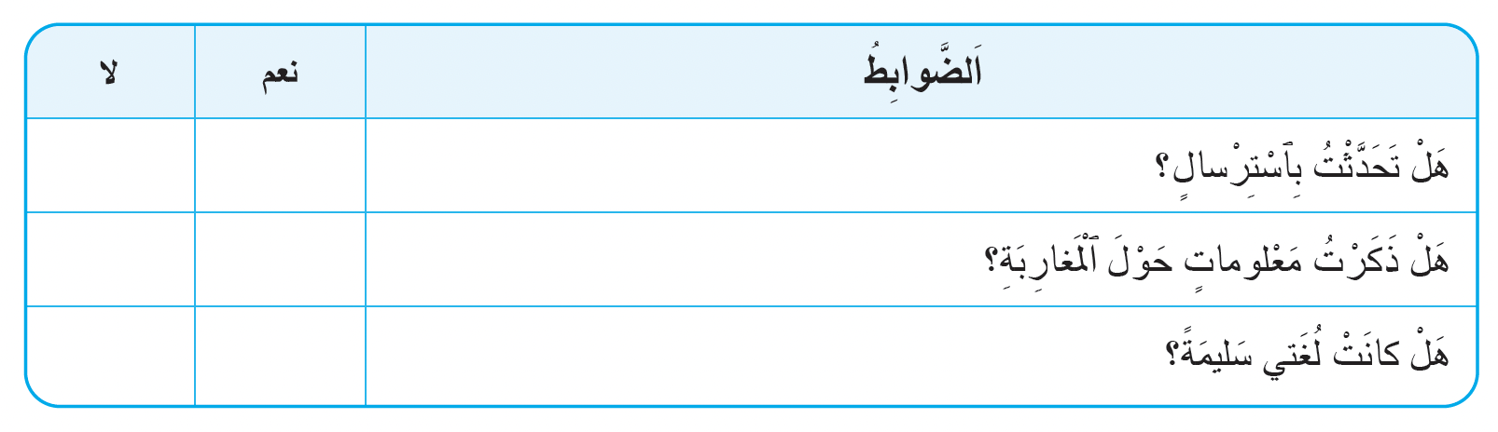
من يتحدث باسترسال( تتم مناقشة كل محاولة وفق الضوابط التالية).
اختــتام الحــصة
استـماع وتحدث
أساليب
افتتاح الحصة

Slide 44
اختتام الحصة
اختتام الحصة
ماذا تعلمت اليوم؟
الواجب المنزلي

Slide 45
من يذكرنا بالأساليب التي يمكن استعمالها للتعبير عن الرأي حول سيرة شخص.
اختــتام الحــصة
استـماع وتحدث
معــــــــــجم
افتتاح الحصة
ما ٱلْأَساليبُ ٱلَّتي نَسْتَعْمِلُها لِلتَّعْبيرِ
عَنِ ٱلرَّأْيِ حَوْلَ سيرَةِ شَخْصٍ؟

Slide 46
ضعوا علامة أمام النشاط الأخير. أنجزوه على كراستكم سنصححه في الحصة المقبلة.
اختــتام الحــصة
استـماع وتحدث
معــــــــــجم
افتتاح الحصة

Slide 47
الفائزون بنجمة السلوك هم:
اختــتام الحــصة
استـماع وتحدث
معــــــــــجم
افتتاح الحصة

Slide 48

إلى اللقاء في الحصة المقبلة.
اختــتام الحــصة
استـماع وتحدث
معــــــــــجم
افتتاح الحصة

Slide 49

بناء على إنجازات المتعلمين خلال الممارسة المستقلة
ما تقديرك لنسبة التحكم في هدف الدرس؟
تسجل النسبة على صفحة اليوم من مذكرة الأستاذ.

